Slide 1


Тренировъчен тест по информационни технологии
http://schoolacademy.telerik.com
Тест за подготовка за ИТ олимпиадата (НОИТ)
Telerik School Academy

Slide 2
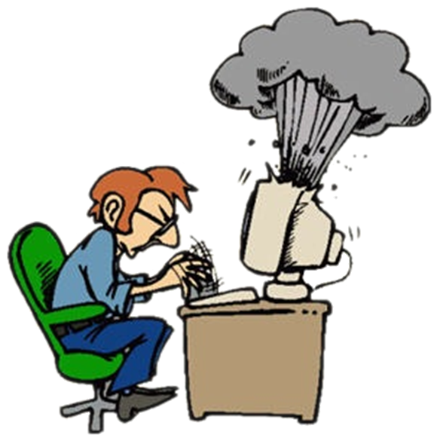

Компютърни системи
Хардуерни въпроси

Slide 3

Въпрос
С кой компонент на дънната платка се свързва централния процесор (CPU) посредством FSB шината?
RAM Паметта
Видео Картата
Северен мост
Южен мост

Slide 4
Отговор
Чипсет
Състои се от северен и южен мост.
Служи за контрол върху потока на данни между процесора, паметта и периферните устройства.
FSB е най-бързата шина, която свързва процесора със северния мост.
Информация:
http://en.wikipedia.org/wiki/Front-side_bus

Slide 5



Софтуерни системи
Компютърен софтуер

Slide 6
Въпрос
Посочете вярното твърдение.
Софтуерният лиценз:
Забранява безплатното използване и разпространение на софтуера.
Разрешава безплатното използване и разпространение на софтуера.
Регламентира използването и разпространението на софтуера.
Разрешава ползването на софтуер само след закупуването му.

Slide 7
Отговор
Условия за ползване на софтуер.
Софтуерът е обект на авторско право и отношенията между автора и крайния потребител се уреждат чрез специален договор, наричан софтуерен лиценз
Лицензите предоставят на потребителя правото да ползва софтуера при определени условия.
Информация:
http://en.wikipedia.org/wiki/Software_license

Slide 8
Въпрос
Кое от долуизброените НЕ е системен софтуер
Device drivers
OS kernel
BIOS
Device firmware
RDBMS
Boot loader
Hypervisor

Slide 9
Отговор
Системният софтуер управлява самия компютър (хардуера)
Приложният софтуер предоставя функционалност за крайния потребител
RDBMS системите (релационни бази данни) са приложен софтуер
Съхраняват и управляват данни, записани в таблици с връзки между тях
Информация:
http://en.wikipedia.org/wiki/Computer_software

Slide 10


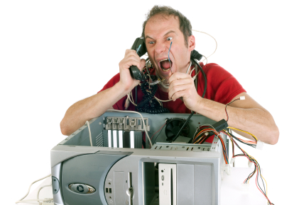
Работа с компютърни системи и програми
Инсталиране, използване, поддръжка, …

Slide 11
Въпрос
Какво е IRQ?
Заявка за прекъсване
Коефициентът на интелигентност
Дихателна честота
Код за бърза реакция

Slide 12
Отговор
В компютъра, заявка за прекъсване е хардуерен сигнал изпраща към процесора,че е време за спиране на програмата. Прекъсва се използват, за спиране получаването на данни от модем или мрежа.
Информация:
http://en.wikipedia.org/wiki/Interrupt_request

Slide 13

Пренос на данни и бройни системи
Канали за пренос на данни, единици за измерване, работа с бройни системи

Slide 14
Въпрос
На колко е равен 1 nibble?
1 бит
2 бита
4 бита
8 бита
2 байта
зависи от компютъра

Slide 15
Отговор
1 nibble е равен на половин байт или 4 бита
Единица за съхраняване на информация
Информация:
http://en.wikipedia.org/wiki/Nibble

Slide 16





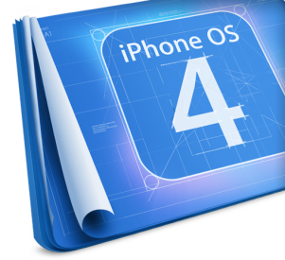









Операционни системи
Архитектура, процеси, потребители, потребителски интерфейс, файлови системи

Slide 17
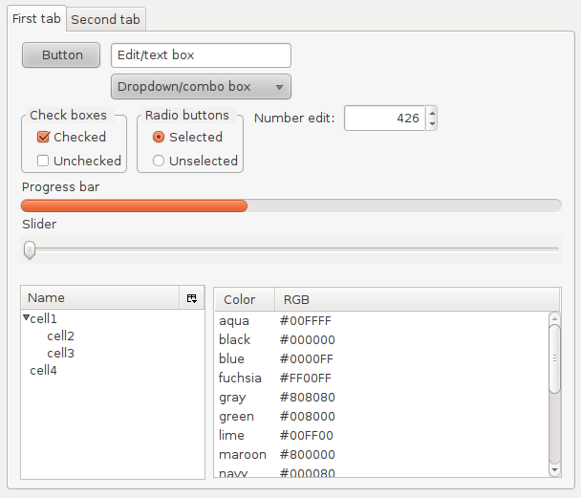
Въпрос
Кой от следните графични елементи не позволява на потребителя избор измежду няколко фиксирани стойности?
Combo box
Progress bar
Date picker
Number selector
Slider
Drop-down list

Slide 18
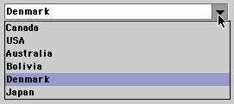
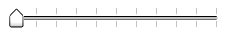
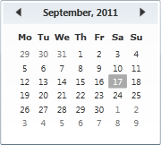
Отговор
Combo box – Избор от списък
Progress bar –
Slider – Избор с местене
Number selector – избор на числа
Date picker – избор на дата (и час)
Drop-down list – Като Combo box
Информация:
http://en.wikipedia.org/wiki/GUI_widget
http://en.wikipedia.org/wiki/User_interface

Slide 19

Софтуерно инженерство
Анализ, спецификация, проектиране, прототип, имплементация, тестване, поддръжка, …

Slide 20
Въпрос
Коя от следните фази не е част от жизнения цикъл при разработка? /Software development life cycle model/
Събиране на изискванията и анализ
Внедряване
Поддръжка
Дизайн
Всички са част от него

Slide 21
Отговор
Информация: Има шест фази Software development life cycle model: 1 - Събиране на изисквания и анализ 2 - Дизайн 3 - Имплементация 4 - Тестване 5 - Внедряване 6 - Поддръжка
Използвани източници:
http://istqbexamcertification.com/what-are-the-software-development-life-cycle-phases/

Slide 22
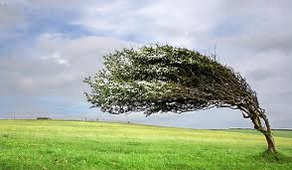
Въпрос
Колко LLOC следният C# код? for (i = 0; i < 2; i ++) Console.Writeline( „В Южните Карпати, едно дърво се клати”); //Егати, егати как се клати туй дърво
2
4
5
6
8

Slide 23
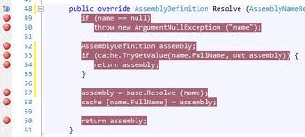
Отговор
Logical Lines of Code
Броят редове, достатъчни за да се изпише по една операция на ред
В случая 2 – един за цикъла for и един за WriteLine()
Не се включват коментари, празни редове и редове без операции
Информация:
http://en.wikipedia.org/wiki/Source_lines_of_code

Slide 24




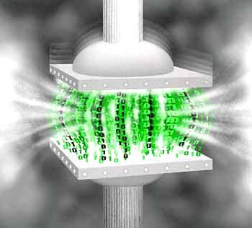




Компресиране на данни
Алгоритми за компресия, софтуер за архивиране

Slide 25
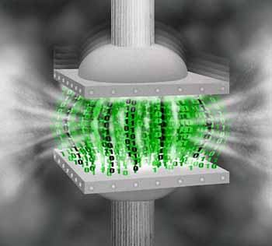
Въпрос
Алгоритъмът за компресиране на кой от форматите би бил най-подходящ за компресиране на големи обеми текст?
GIF
PNG
BMP
MPEG-1
Никой от изброените не е подходящ

Slide 26
Отговор
PNG използва DEFLATE
Компресия без загуба, ползва Хъфман и LZ77
gzip архиваторът също ползва DEFLATE
GIF предлага по-малка компресия от PNG
BMP няма компресия
В MPEG-1 се компресира със загуба
Информация:
http://en.wikipedia.org/wiki/Graphics_Interchange_Format
http://en.wikipedia.org/wiki/DEFLATE

Slide 27



Текстообработка
Работа с текстотобработващ софтуер, файлови формати, кодирания, текст, таблици, фигури, …

Slide 28
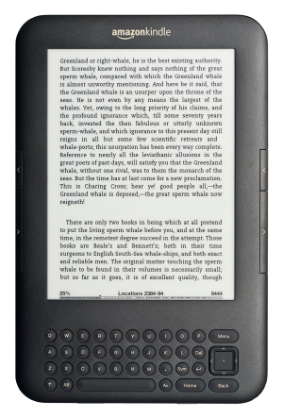
Въпрос
Кой от следните файлови формати не се поддържа от устройството за четене на дигитални книги Kindle?
PDF
TXT
AVI
PRC
MOBI
AZW

Slide 29
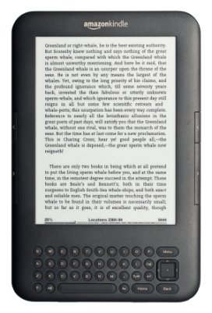
Отговор
Amazon Kindle
Четец за електронни книги
Поддържа множество текстови формати
Използва технология E-ink, която не натоварва очите. Като истинско мастило върху хартия.
Не може да възпроизвежда видео файлове (AVI)
Информация:
http://en.wikipedia.org/wiki/Amazon_Kindle
http://goo.gl/bQmN0 - Как работи Kindle?

Slide 30
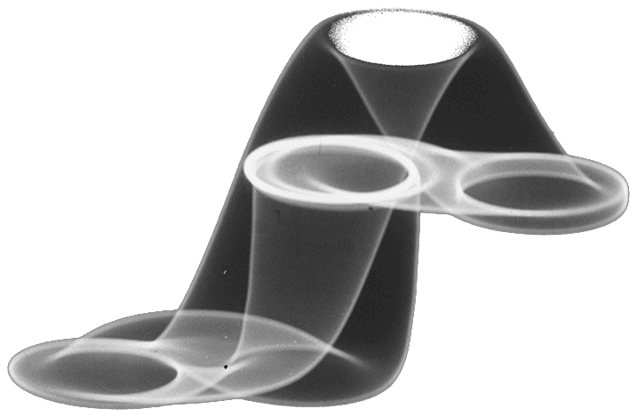



Компютърна графика
Растерна и векторна графика, графични файлови формати, графични редактори, цветови гами

Slide 31
Въпрос
Кой от изброените софтуери за 3D графика може също така да бъде използван и като Game engine?
Silo
Blender
3ds Max
LightWave 3D
Realsoft3D
Maya

Slide 32
Отговор
Blender може да бъде използван за създаването на 3D игри под Python.
Има Windows, Linux и Mac версия.
Разпознава всички масово използвани формати и върши чудесна работа, както като среда за моделиране, така и за анимация и текстуриране.
Информация:
http://www.blender.org/
http://wiki.blender.org/index.php/Doc:2.6/Manual

Slide 33




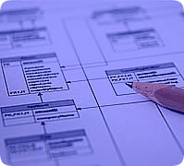

Бази от данни
Модели на данните, таблици, релации, SQL

Slide 34
Въпрос
Кое от следните НЕ е система за управление на релационни бази от данни?
Redis
MySQL
MS SQL Server
Oracle
SQLite

Slide 35
Отговор
Redis е система за управление на нерелационна база от данни, която представлява склад за данни във вид на двойки „ключ-стойност“ и се пази в оперативната памет на компютъра. Тя е с отворен код и е писана на програмният език C. Redis е най-популярната база от данни от своя вид и е изключително бърза.
MySQL, MS SQL Server, Oracle и SQLite са системи за управление на релационни бази от данни, съхраняващи множество данни във вид на релации, съставени от записи и атрибути (полета) и възприемани от потребителите като таблици.

Slide 36

Информационни системи
ERP, CRM, BI, BPM, FMIS, CAD/CAM, CMS, софтуерни архитектури

Slide 37

Въпрос
Какви са типичните функции на cloud-базираните back-end системи (BaaS)?
Визуализация на данни през уеб
Съхраняване на данни (в база данни)
Съхраняване на данни (файлове)
Извличане на данни чрез уеб услуга
Защита на данни от неправомерен достъп
Обработка на изображения
1 и 2
2 и 3
2, 3 и 4
2, 3, 4 и 5
1, 2 и 3
4 и 5
1, 2 и 6
всичките

Slide 38
Отговор
Какво е cloud-базирана back-end система?
Backend-as-a-service (BaaS)
http://en.wikipedia.org/wiki/Backend_as_a_service
Система, която съхранява и управлява данните на дадено приложение, включваща:
База данни + съхранение на файлове + други сървърни услуги (например push нотификации)
Програмен интерфейс (API) – REST / SDK / …
Административен интерфейс
Примери: CloudMine, Kinvey, Everlive, Parse

Slide 39


Сигурност и защита на информацията
Симетрични и асиметрични кодиращи алгоритми, криптографско хеширане, електронен подпис, цифрови сертификати

Slide 40
Въпрос
Към кой тип атака сме уязвими, ако не санитизираме коректно потребителския вход
XSS (Cross-site scripting)
Man-in-the-middle
Denial-of-Service
Packet spoofing
Ping of death

Slide 41
Отговор
Даваме възможност за (Cross-site scripting)
XSS – инжектиране на скриптове в сървъра
При визуализация на клиента в последствие, скриптовете се изпълняват
Информация:
XSS - http://bit.ly/GHsfO
Man-in-the-middle - http://bit.ly/23glRW
Denial-of-Service - http://bit.ly/MtpCU
Packet spoofing - http://bit.ly/khYL8
Ping of death - http://bit.ly/8ULCmq

Slide 42




Презентационни системи
Софтуер за презентации, изготвяне на презентации, слайдове, ефекти, бележки, цветове, изображения, звук, видео

Slide 43
Въпрос
Кое от следните разширения не съответства правилното описание?
KEY, KEYNOTE – Apple Keynote Presentation
ODP – OpenDocument Presentation
PRZ – Prezi Desktop Presentation
POT – Microsoft PowerPoint template
PPS – Microsoft PowerPoint Show

Slide 44

Отговор
PEZ – Prezi Desktop Presentation
С помощта на Prezi Desktop можем да създаваме презентации на собствените си компютри без интернет връзка
Информация:
http://en.wikipedia.org/wiki/Prezi

Slide 45
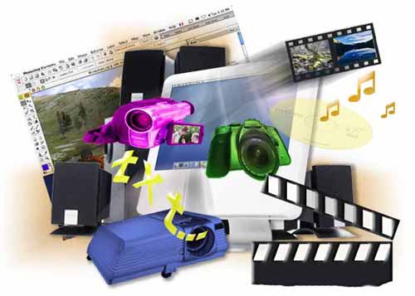



Мултимедия
Софтуер за създаване / обработка на мултимедия: звук, видео, файлови формати

Slide 46
Въпрос
Какво означава известният аудио формат MP3?
MPEG-3 Audio Layer III
Music Presentation Level 3
MPEG-Encoding Version 3
MPEG-2 Audio Layer III
MPEG-2 Audio Version 3
Нито един от изброените

Slide 47
Отговор
MP3 означава MPEG-2 Audio Layer 3.
MPEG-1 е първата версия на кодирането, а MPEG-2 е подобрената, която излиза една година по-късно.
MPEG е независимата компания Motion Pictures Expert Group, която разработва алгоритъма за компресиране на аудио записи.
Самото компресиране намалява значително качеството на музикалния запис, за да намали размера на файла. За човешкото ухо разликите са пренебрежимо малки.

Slide 48

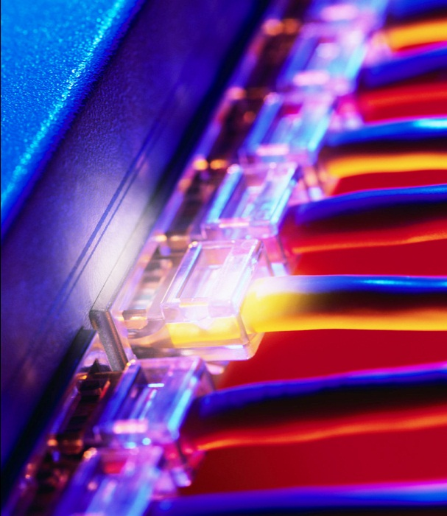
Компютърни мрежи
OSI модел, мрежови модели, протоколи, стандарти, хардуерно оборудване

Slide 49
Въпрос
Кой от изброените протоколи НЕ се ползва при Ethernet, LAN и WLAN мрежите?
IP
TCP
UDP
ICMP
NetBIOS
ARP
RARP
DHCP
PPP
IPv6
EDGE
IPsec
DNS
SMTP
HTTP
FTP
SSL
HTTPS
L2TP
PPTP
SNMP

Slide 50
Отговор
EDGE протоколът се ползва в мобилните GSM мрежи за достъп до Интернет
Останалите протоколи се използват в локални мрежи (Ethernet, LAN и WLAN) или в Интернет
В локалните мрежи се ползват всички Интернет протоколи (за достъп до Интернет услуги)
Информация:
EDGE: http://en.wikipedia.org/wiki/ Enhanced_Data_Rates_for_GSM_Evolution
OSI Model Protocols: en.wikipedia.org/wiki/OSI_model

Slide 51
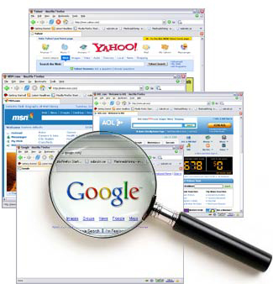


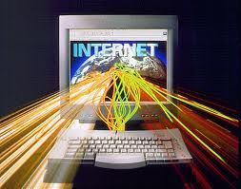
Устройство на Интернет
Интернет, протоколи, услуги, WWW, HTTP, FTP, SMTP, POP3, IMAP, WebDAV, IP, DNS, …

Slide 52
Въпрос
Как работят SSH тунелите?
клиентът отваря виртуален локален TCP порт, който се свързва през SSH сървъра към отдалечен хост и порт (по TCP)
пренасят IP пакети през SSH връзката
пренасят UCP пакети през SSH връзката
пренасят криптирана информация по HTTP
осигуряват виртуален мрежов интерфейс и пускат през него виртуална IP мрежа
пренасят HTTP трафик по криптиран канал

Slide 53
Отговор
SSH протоколът осъществява връзка към конзолата на отдалечен сървър (най-вече Linux)
Работи по криптиран канал по TCP на порт 22
Позволява отваряне на SSH тунел:
Локален TCP порт се пренасочва през SSH сървъра към зададен хост и порт, например:
localhost:7777 → (SSH server) → gosho.com:80
Може и на обратно: порт от SSH сървъра се пренасочва към локалната машина
Информация: http://www.debianadmin.com/howto-use-ssh-local-and-remote-port-forwarding.html

Slide 54




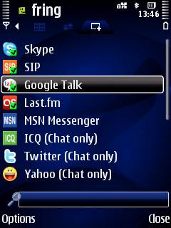
Електронна комуникация
E-mail, Skype, ICQ, IRC, MSN Messenger, Yahoo Messenger, социални мрежи, форуми, …

Slide 55
Въпрос
Какво представлява теорията за „Шест степени на разделение” в комуникацията?
Друго име на теорията от физиката „Шест степени на свобода”
Пълното разделение минава през шест етапа
Всеки е на шест „приятел на приятел” стъпки далече от мен
Има шест различни измерения на разделението

Slide 56
Отговор
Шест степени на разделение
Теорията, според която, базирайки се на веригата „приятел на приятел”, всеки човек, независимо къде по света се намира, е отдалечен от нас на шест или по-малко стъпки
Информация:
http://en.wikipedia.org/wiki/Six_degrees_of_separation

Slide 57




World Wide Web (WWW)
Как работи WWW? Протоколът HTTP, GET, POST, URL, уеб браузър, уеб страница, уеб сайт, …

Slide 58
Въпрос
Какъв е адресът на първия създаден уеб сайт в Интернет?
http://info.cern.ch
http://www.yahoo.com
http://www.microsoft.com
http://www.stanford.edu
http://www.ncsa.illinois.edu
http://www.berkeley.edu

Slide 59

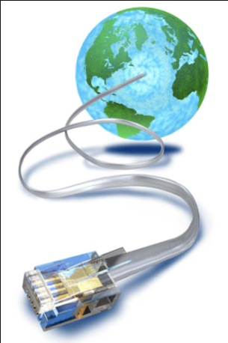
Отговор
World Wide Web (WWW) е създадена от Тим Бърнърс-Лий в CERN (Женева, Швейцария)
Първият уеб браузър е WorldWideWeb
Първият уеб сървър е CERN httpd
Първият уеб сайт е http://info.cern.ch
Информация:
http://tiny.cc/bg-www
http://info.cern.ch/

Slide 60




Уеб дизайн, HTML, CSS
Уеб дизайн, HTML, CSS, текст, графика, препратки, таблици, формуляри, …

Slide 61
Въпрос
Какъв ефект ще има стойността на атрибута bgcolor върху страницата?
Фонът на страницата ще стане черен
Фонът на страницата ще стане бял
Фонът на страницата ще стане червен
Ще излезе съобщение за грешка
Съдържанието на страницата няма да се появи
<body bgcolor="chucknorris"> test </body>

Slide 62
Отговор
Фонът на страницата ще стане червен
Очаква се hexadecimal запис на цвят
Грешни символи (non-hexadecimal) се приравняват на нула (chucknorris -> c00c0000000)
Допълва се с нули до дължина делима на 3
(c00c0000000 -> c00c00000000)
Разделя се на 3 равни части, които се отрязват до втория си символ (c0, 00, 00)
Информация: http://tinyurl.com/chuck-norris-color

Slide 63





JavaScript
Разработка на скриптове с JavaScript, основни JavaScript конструкции, оператори, обекти, манипулация на DOM дървото

Slide 64
Въпрос
Какъв е резултатът от изпълнението на кода:
1
2
false
-1
0
var a = 4;
var b = 5;
console.log(1 + (a === b) ? -1 : 1);

Slide 65
Отговор
В Javascript първо се оценява изразът от дясната страна на тернарният логически оператор – 1 + (a === b), което се оценява до 1 + false, което се оценява до true.

Slide 66
Примерен тест за подготовка за националната ИТ олимпиада
?
?
?
?
?
Въпроси?
?
?
?
?
?
http://schoolacademy.telerik.com

